Slide 1
«Я расскажу вам о войне…»
Подготовила: Ишкулова Зарина Б.
МБОУ СОШ с.Макарово РБ Ишимбайский район

Slide 3
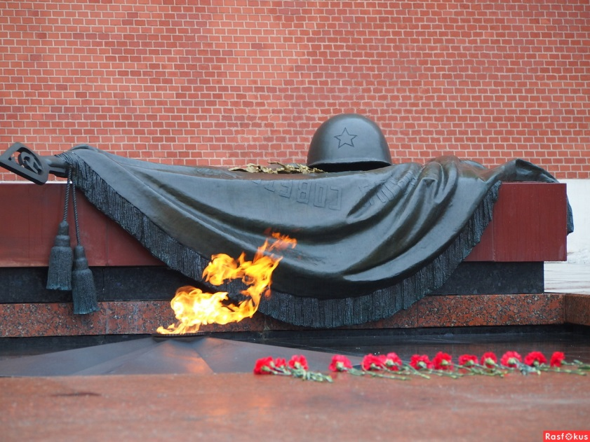

Slide 8
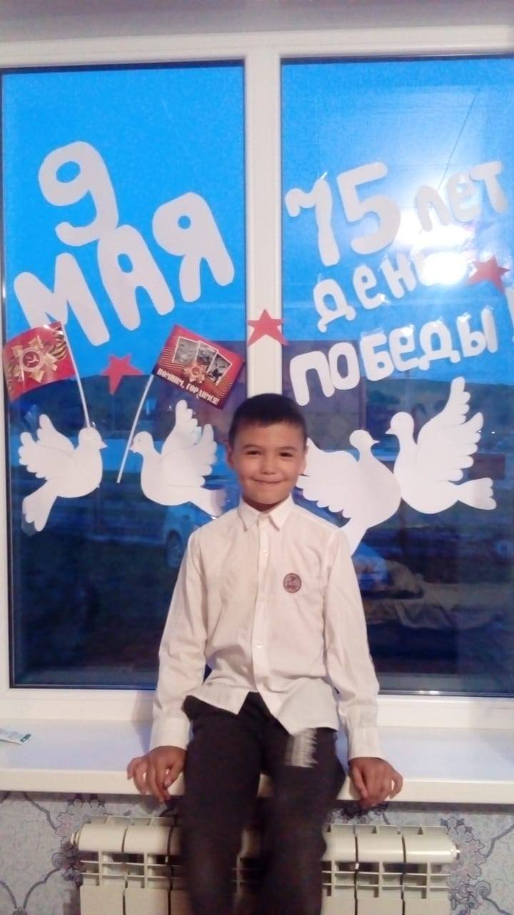

Slide 22
Почему все не так? Вроде - все как всегда: То же небо - опять голубое, Тот же лес, тот же воздух и та же вода... Только - он не вернулся из боя.

Slide 41
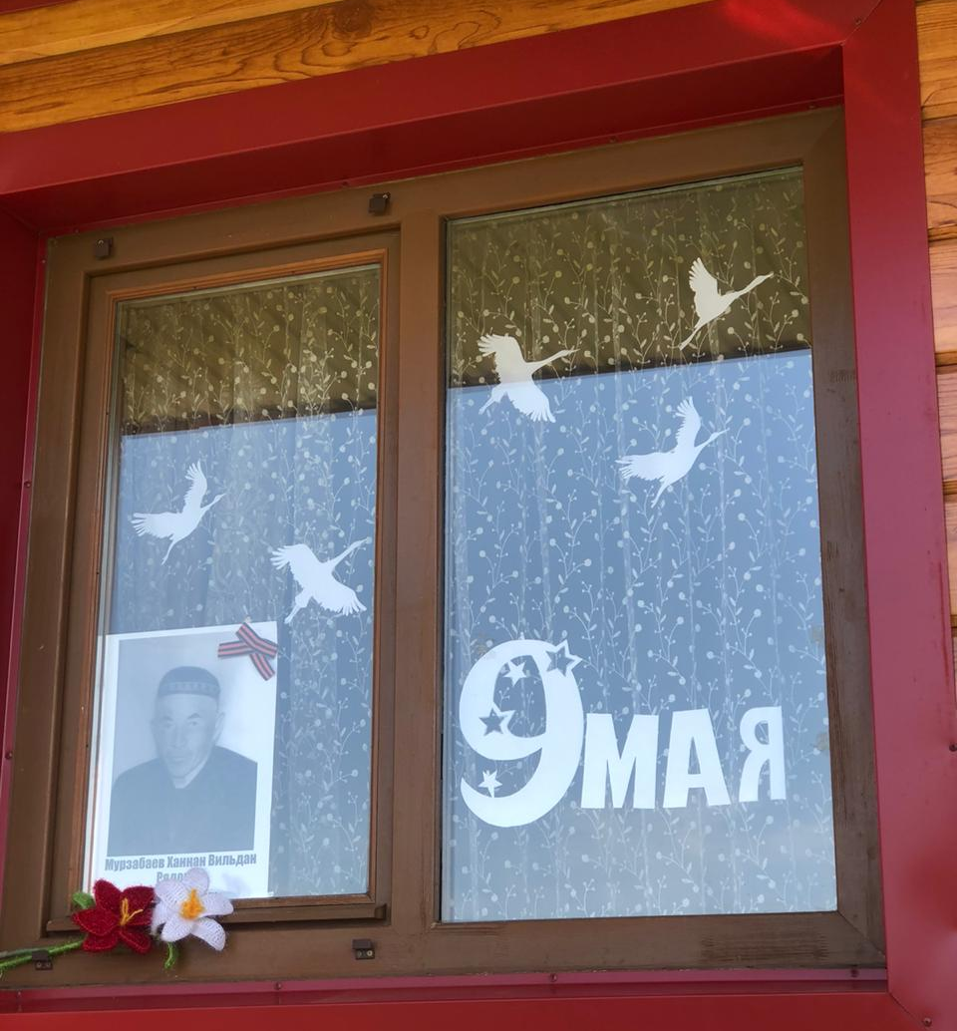

Slide 42
Прошла война, прошла страда, Но боль взывает к людям: Давайте люди, никогда Об этом не забудем. Пусть память верную о ней Хранят, об этой муке, И дети нынешних детей, И наших внуков внуки… (А. Твардовский)

